Slide 1
«Кровеносная система экономики»

Slide 2
Что это?

Slide 3
Транспорт

Slide 4
Классификация видов транспорта

Slide 5
Классификация

Slide 6
+
+
=
Транспортная система

Slide 7
Что такое транспорт?
ТРАНСПОРТ — ведущая отрасль материального производства и инфраструктуры, осуществляющая перемещение грузов и пассажиров в пространстве, обеспечивает географическое разделение труда.

Slide 8
Географические различия в мировой транспортной системе: две группы стран, регионы.

Slide 9
Железнодорожный транспорт

Slide 10
Автомобильный транспорт

Slide 11
Морской транспорт

Slide 12
Воздушный транспорт

Slide 13
Как совершенствуется транспорт сегодня?
1.
3.
2.

Slide 14
Как измерить работу транспорта?
ГРУЗООБОРОТ — экономический показатель работы транспорта, измеряемый в тонно-километрах (т-км), и представляет собой произведение количества груза (т) на расстояние перевозки (км).
На пассажирском транспорте применяются соответствующие показатели — ПАССАЖИРООБОРОТ, измеряемый в первом случаев пассажиро-километрах (произведение числа перевезенных пассажиров на расстояние перевозки), во втором — в числе пассажиров за какой-либо период.

Slide 15
Определите долю различных видов транспорта в мировом грузообороте и пассажирообороте

Slide 16
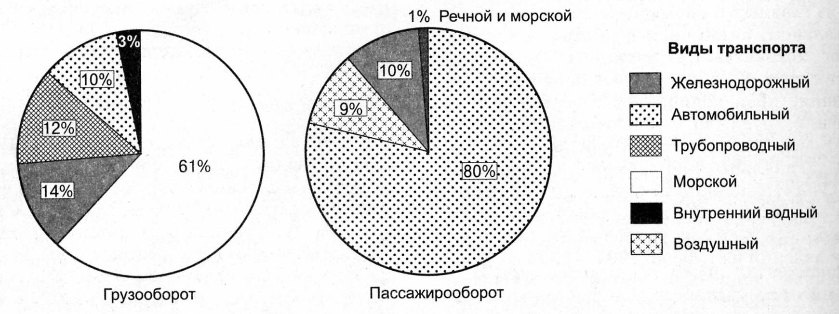
Объясните, почему?

Slide 17
Чтобы оценить работу транспорта, учитываем
 | min | max
км/ч
т
т/км
пасс/км
зависит от погоды
скорость
грузоподъемность (единичная)
грузооборот
пассажирооборот
зависимость от погоды и сезонность

Slide 18
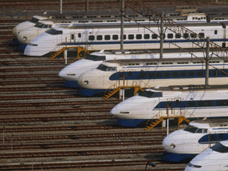
Железнодорожный транспорт
скорость
грузоподъемность
зависимость от погодных и климатических условий
себестоимость
экологичность
маневренность
универсальность к перевозке грузов

Slide 19
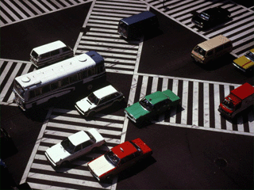
Автомобильный транспорт
скорость
грузоподъемность
зависимость от погодных и климатических условий
себестоимость
экологичность
маневренность
универсальность к перевозке грузов

Slide 20
Трубопроводный транспорт
скорость
грузоподъемность
зависимость от погодных и климатических условий
себестоимость
экологичность
маневренность
универсальность к перевозке грузов

Slide 21
Морской транспорт
скорость
грузоподъемность
зависимость от погодных и климатических условий
себестоимость
экологичность
маневренность
универсальность к перевозке грузов

Slide 22
Речной транспорт
скорость
грузоподъемность
зависимость от погодных и климатических условий
себестоимость
экологичность
маневренность
универсальность к перевозке грузов

Slide 23
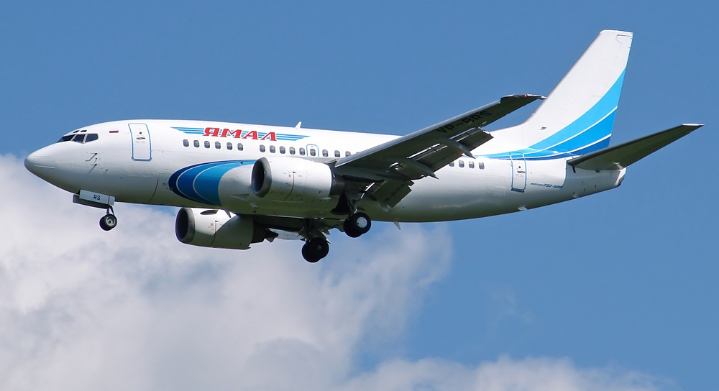
Воздушный транспорт
скорость
грузоподъемность
зависимость от погодных
и климатических условий
себестоимость
экологичность
маневренность
универсальность к перевозке грузов

Slide 24
Оцениваем работу транспорта, подводим итоги
 | min | max
км/ч | реч. и мор. | авиа.
т | авто. | мор.
т/км | реч. и мор. | труб.
пасс/км | реч. и мор. | авто.
зависит от погоды | труб. | реч. и мор.
скорость
грузоподъемность (единичная)
грузооборот
пассажирооборот
зависимость от погоды и сезонность

Slide 25
Выполните задания по группам:
Большую массу груза (50 т цитрусовых из Абхазии) необходимо быстро и с минимальными потерями довезти до Москвы. При этом стоимость груза не должна сильно увеличиться. Какой вид транспорта вы выбираете (воздушный, водный, автомобильный, железнодорожный)? Дайте обоснование своего выбора.
Пассажиры (семья из 4 человек – 2 взрослых и 2 детей) собираются из Москвы в Петербург. Какой наиболее удобный вид транспорта вы выберете – воздушный или железнодорожный, потому что своего автомобиля у них нет. Объясните свой выбор.

Slide 26
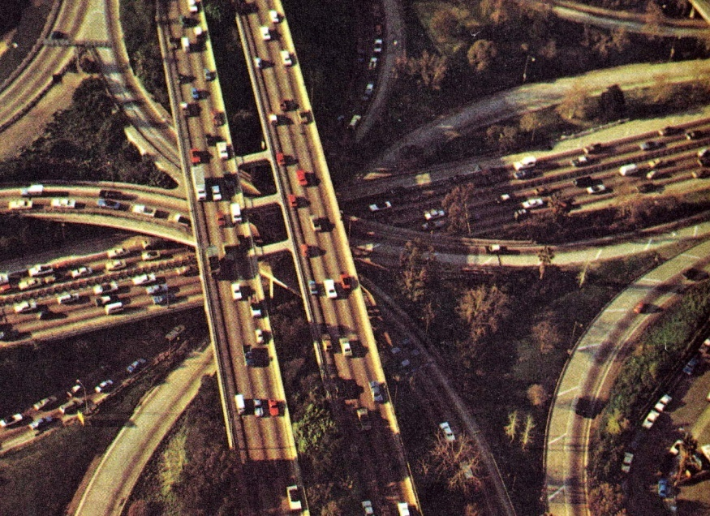
Транспорт и экология.

Slide 27
Предложите меры по решению экологических проблем:
для государственной Думы (юридические)
для конструкторского бюро (технические)
для правительства города Москвы (организация городского хозяйства и обустройства)

Slide 28
Итоги
Транспорт. Углубление научно-технического прогресса внесло свои коррективы и в разделение труда между различными видами транспорта. Суть основных внутриотраслевых и территориальных изменений на транспорте в конце XX в. можно свести к следующему:
1) произошло существенное удлинение транспортной системы мира (без морских трасс) за счет сооружения новых шоссейных дорог (в том числе в слаборазвитых странах), нефте- и газопроводов, железнодорожных магистралей;
2) еще более упрочилось первое место автомобильного транспорта в мировом пассажирообороте, главным образом за счет «автомобилизации» стран «новой индустриализации», Китая, Индии, стран СНГ и др.;
3) повышенной динамикой отличалось развитие трубопроводного транспорта, особенно в нефтегазодобывающих странах Ближнего Востока, Западной Европы, России и странах СНГ (отчасти это обстоятельство не дает оснований говорить о продолжающемся упрочении позиций морского транспорта в мировом грузообороте). Общая длина трубопроводов в мире уже превысила 1,5 млн. км, причем лидируют здесь США, а последующие места занимают Россия и Канада);
4) возросла роль в мировом грузообороте таких стран, как Китай, Индия, «новые индустриальные» страны.

